Slide 1
Web Java初級
(Tiger’s Cave)
虎の穴WebJava初級振り返り資料
200937 数見貴寛

Slide 2
虎の穴WebJava初級振り返り資料
アプリ説明について
Springbootを用いて今回作成したアプリの概要を解説
講習の成果について
虎の穴に取り組んで得たもの、苦労・工夫した点、取り組み内容、今後に生かすこと

Slide 3
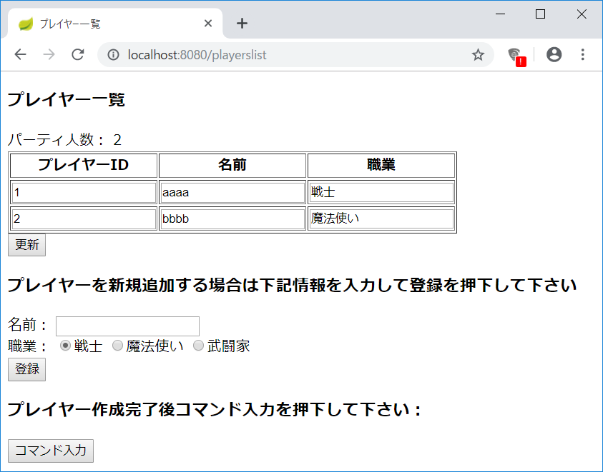
アプリ説明 作成アプリタイトル： RPGの戦闘風アプリ
主な仕様：
1.プレイヤー一覧
・現在DBに保存されているプレイヤーの情報を
一覧として表示する。
・登録済のプレイヤー情報を変更する場合は
該当箇所を書き換えて更新ボタンを押下することで
DB情報を更新可能。
・新たにプレイヤーを追加する場合は名前、職業を
設定して登録ボタンを押下することでDBに登録可能。
・プレイヤー追加が終了したらコマンド入力を押下し、
コマンド入力画面に遷移。

Slide 4
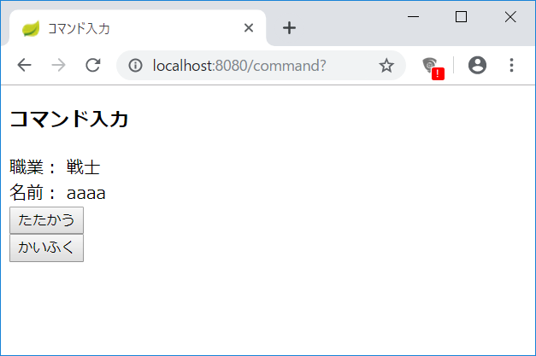
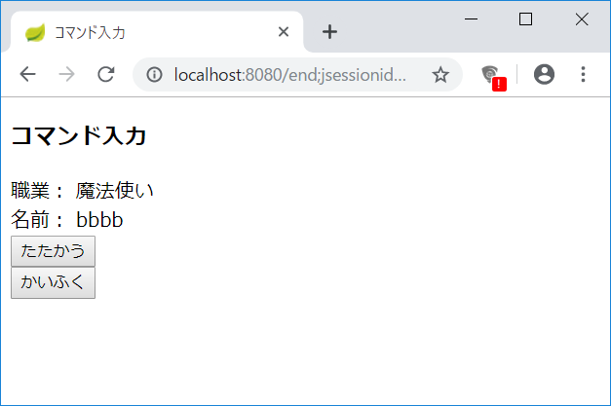
アプリ説明
主な仕様：
2.コマンド入力
・現在DBに保存されているプレイヤー毎に「たたかう」
「かいふく」を選択する。
・全てのプレイヤーで選択が終了したら
コマンド実行結果画面に遷移する。

Slide 5
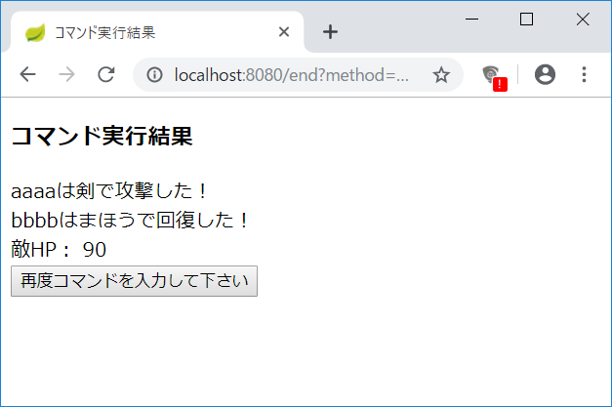
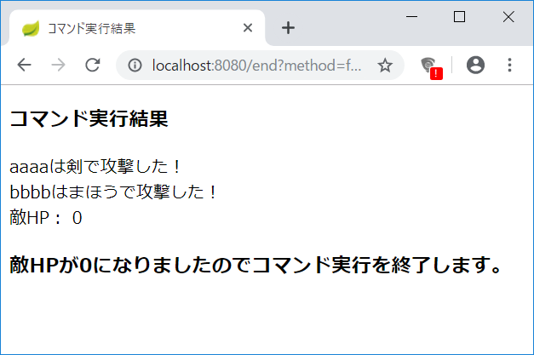
アプリ説明
主な仕様：
3.コマンド実行結果
・全てのプレイヤーのコマンド実行結果を表示する。
・以下のように職業によってコマンド実行結果は異なる。
・「たたかう」
戦士 ：剣で攻撃
魔法使い：まほうで攻撃
武闘家 ：拳で攻撃
・「かいふく」
戦士 ：やくそうで回復
魔法使い：まほうで回復
武闘家 ：やくそうで回復
「職業」を抽象クラスとして作成し、「たたかう」「かいふく」
を抽象メソッドとして作成することでオーバーライドする。
・敵HPは初期値100であり攻撃の度に-10していく。
0になるまで再度コマンドを入力するボタンを表示し、
プレイヤー毎にコマンドを設定する画面を再遷移する。
・敵HPが0となったらコマンド実行終了を表示する。

Slide 6
講習の成果
講習の成果について
・WebJavaについて作成経験はあまりありませんでしたが、
javaでWeb画面を作成し操作する開発手法について学び、一通り作成することができました。
・作成方法について何から手をつけてよいか全く分かりませんでしたが、
サンプルコードを用意して頂き、且つ不明点について質問する場を設けて頂きましたので、
作成を開始することができ、形のあるものを作成することができました。
・

